Slide 1

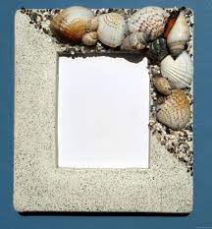
рамка для фото
7 клас

Slide 2
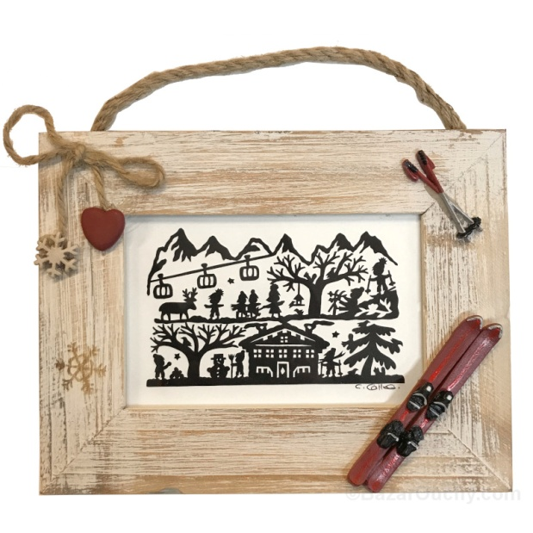
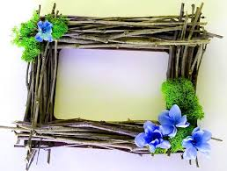
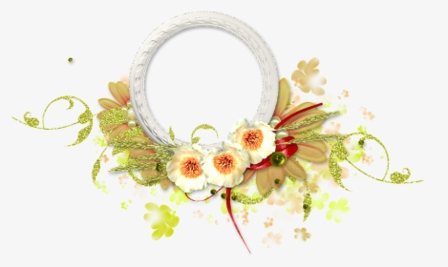
Урок 25
Тема:
Деревина, придатна для різьблення.
Моделі-аналоги рамки для фото. Інструменти для різьблення.

Slide 3
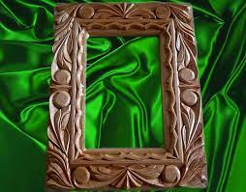
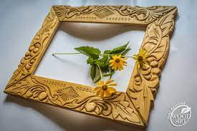
Деревина, придатна для різьблення
Вибираючи матеріал для різьблення по дереву, звичайно, в першу чергу потрібно звертати увагу на породу деревини.
Найбільш придатними для різьблення є липа, осика, вільха, береза, клен, дуб.

Slide 4
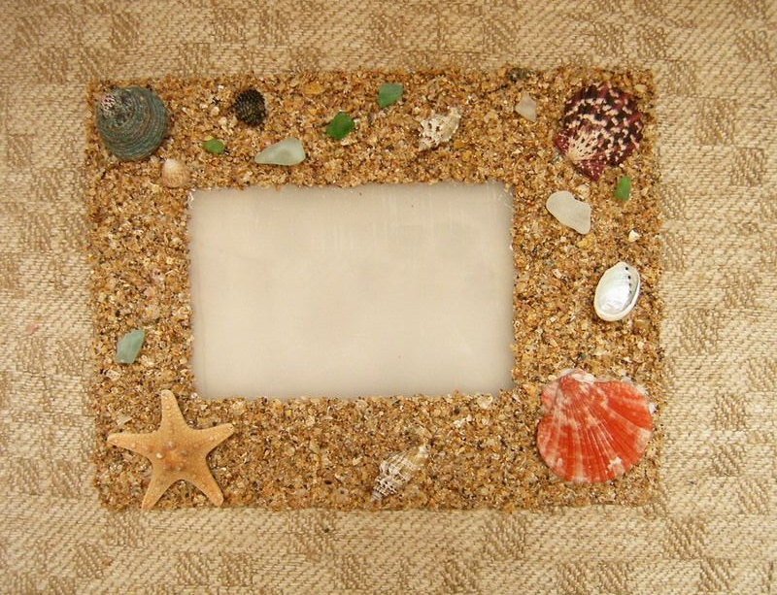
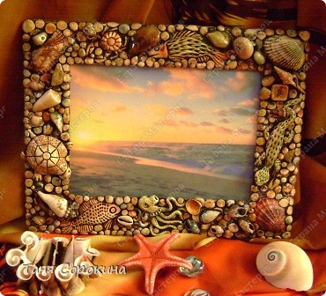
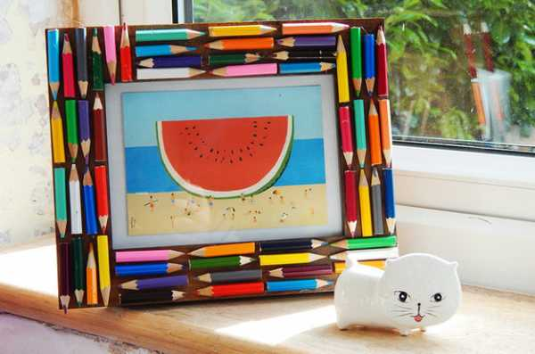
Моделі-аналоги рамки для фото

Slide 5
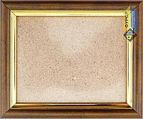

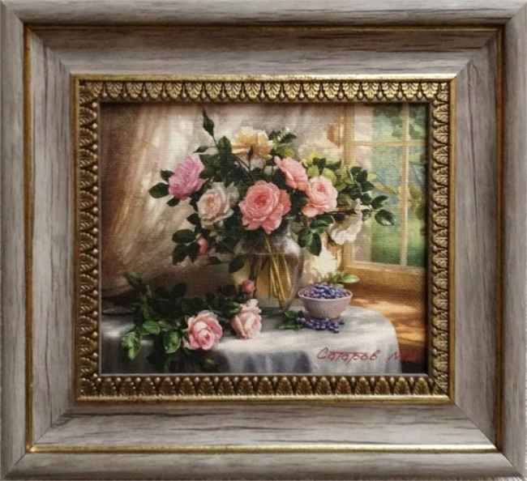
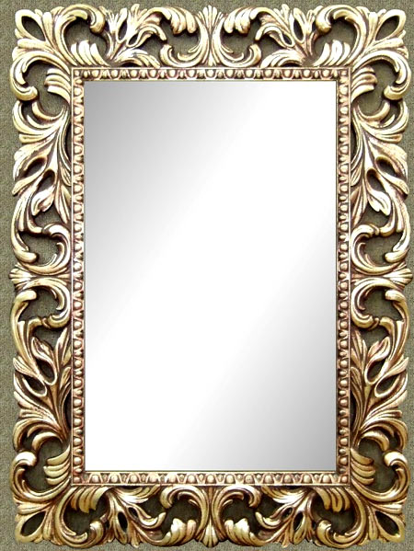
Дерев'яні рамки
Дерев'яні - це класичні рамки зі склом для фотографії і дерев'яним обрамленням з підставкою.
Дерево може бути забарвлене в різні кольори, мати
позолоту або оздоблене різьбленням.

Slide 6
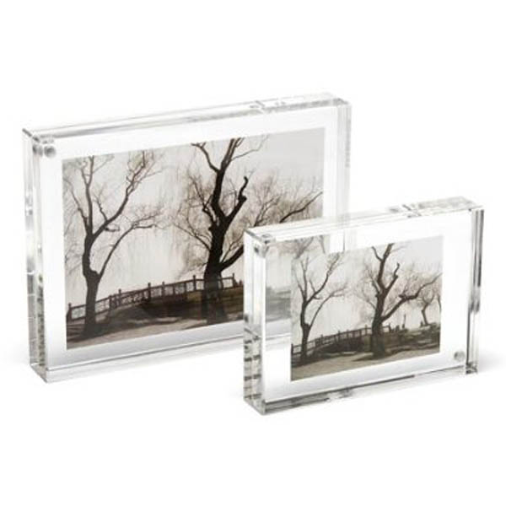
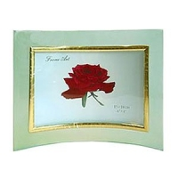
Скляні рамки
Скляні рамки виконані з розжареного скла, мають строгий і дещо холодний вид, прекрасно поєднуються з елементами хромованою сталлю і блискітками з сріблом.

Slide 7
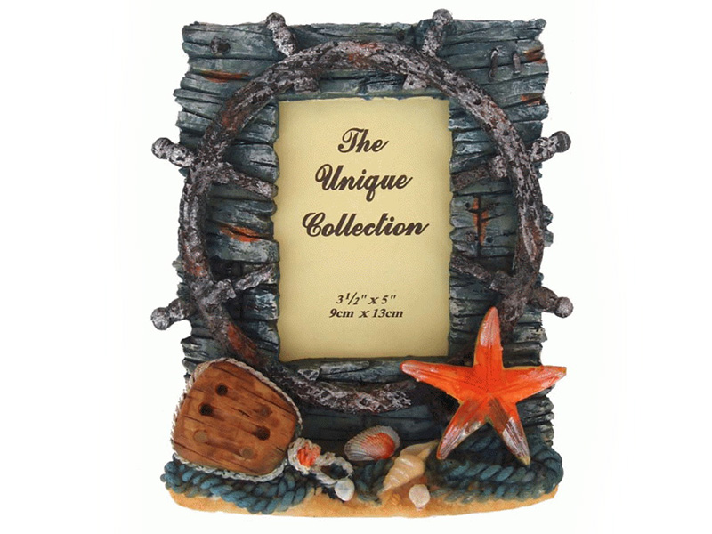
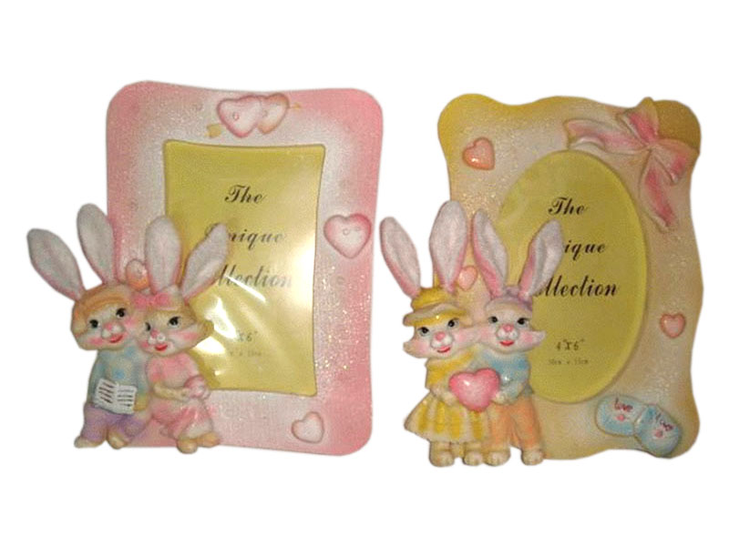
Керамічні рамки
Керамічні рамки- найкрасивіші і незвичайні фоторамки, виконані з кераміки.

Slide 8
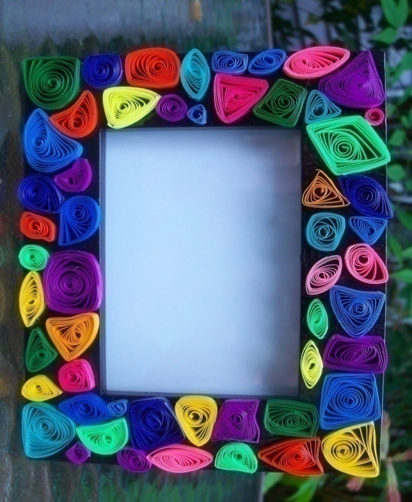
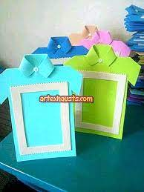
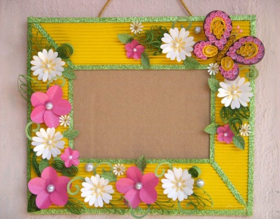
Картонні рамки зроблені своїми руками, або рамки на картонній основі. оздобити такі рамки можна за допомогою квілінгу, фоамірану.
Картонні рамки

Slide 9
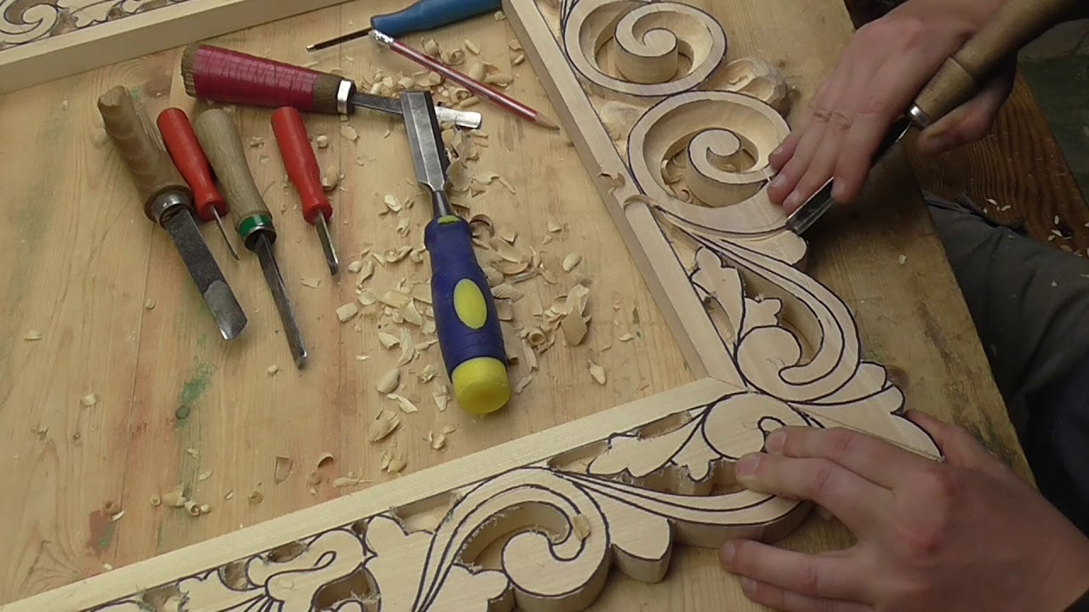
Оздоблення рамки різьбленням

Slide 10
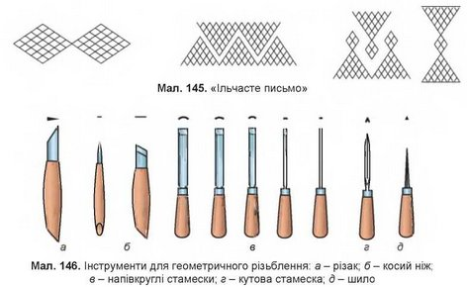
Інструменти для різьблення
Якщо ви маєте намір оздобити свою дерев’яну рамку різьбою, вам будуть потрібні:

Slide 11
Домашнє завдання
Дати письмові відповіді на вказані питання у зошиті.
1) Яка деревина найбільш придатна для різьблення?
2) Види рамок для фото: …, …, …
Дібрати матеріал (історія виникнення рамок для фото або цікава інформація про фоторамки).
Дібрати в Інтернеті 3-4 моделі –аналоги рамок, які найбільше сподобалися.
Виконане завдання надсилати на освітню платформу Human
або ел. пошту valentinakapusta55@gmail.com

Slide 12
Використані джерела: https://vseosvita.ua/library/prezentacia-dla-uroku-trudove-navcanna-6-klas-na-temu-vigotovlenna-fotoramki-209684
https://narodna-osvita.com.ua/7079-ozdoblennya-virobv-geometrichnim-rzblennyam.html

